Slide 1


GEOLOCALIZAÇÃO
Programação para dispositivos Móveis
Paulo Vitor Francisco

Slide 2
Introdução
O que é Geolocalização;
Como surgiu;
Principais funcionalidades;
Privacidade;
Exemplos.

Slide 3
O que é Geolocalização
A geolocaliação consiste na utilização de bibliotecas e/ou APIs de consultas à localização de logradouros.
Com base em informações de coordenadas geográficas, endereço IP ou radiofrequência é possível obter qualquer localização de pessoas ou máquinas em qualquer parte do mundo.

Slide 4
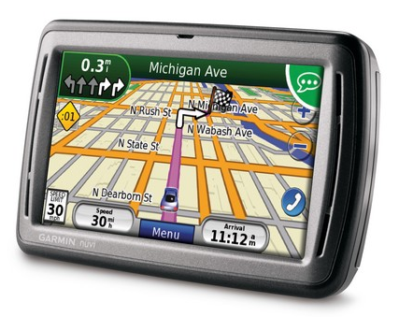
O que é Geolocalização
Vários dispositivos possuem esta funcionalidade, como celulares, aparelhos de GPS e até navegadores de internet.

Slide 5
Como surgiu
O celular foi o primeiro equipamento pessoal a oferecer este recurso.
Com a disseminação desta tecnologia as empresas começaram a enxergar uma forma de obter informações sobre seus usuários, como preferẽncias de compras, locais visitados, etc.

Slide 6

Como surgiu
É muito comum encontrarmos propagandas quase que “personalizadas” para cada usuário.

Slide 7
Funcionalidades
O Google oferece uma API gratuita de consulta a geolocalização, que pode ser utilizada em sites ou aplicações WEB. Com esta ferramenta é possível obter informações como:
Navegação de rotas e estradas (GPS automotivo);
Rastreamento de celulares ou veículos, em caso de furtos;

Slide 8
Funcionalidades
Monitoramento de veículos comerciais;
Chek-in em lugares favoritos;
Informações sobre restaurantes, bares, lojas, etc.
Equipamentos de irrigação com GPS integrado;
Monitoramento de rotas de ônibus;

Slide 9
Privacidade
Uma das questões que alimentam grandes discussões sobre a geolocalização é a privacidade dos usuários.
Como exemplo, podemos citar o aplciativo “Rastreamento de namorado(a)”, na qual era possível obter informações de chamadas realizadas, mensagens SMS trocadas e a localização do aparelho.

Slide 10

Privacidade
Este aplicaticvo fere a lei 12.737 de 2012 que refere sobre privacidade.

Slide 11
Referências
Tecmundo – “O que é geolocalização”. Disponível em: http://www.tecmundo.com.br/o-que-e/3659-o-que-e-geolocalizacao-.htm. acessado em: 27/11/2013;
IG - “Geolocalização tem funções ampliadas, mas desafia privacidade”. Disponível em: http://tecnologia.ig.com.br/2013-08-07/geolocalizacao-tem-funcoes-ampliadas-mas-desafia-privacidade.html. Acessado em: 27/11/2013
G1 – “Sem consentimento, app 'Rastreador de Namorado' é ilegal, diz advogado”. Disponível em: http://g1.globo.com/tecnologia/tem-um-aplicativo/noticia/2013/08/sem-consentimento-app-rastreador-de-namorado-e-ilegal-diz-advogado.html. Acessado em: 27/11/2013

